Slide 1
Első évem a BME-n
Ádám Bálint Árpád
vegyészmérnök Bsc hallgató

Slide 2
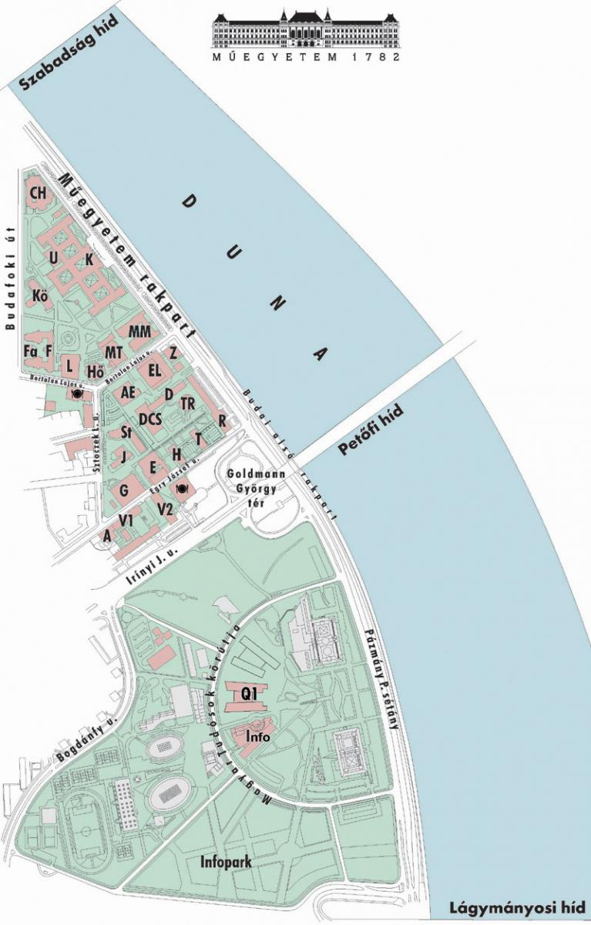
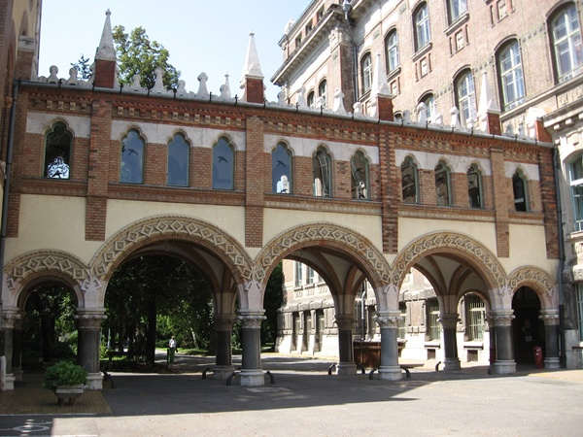
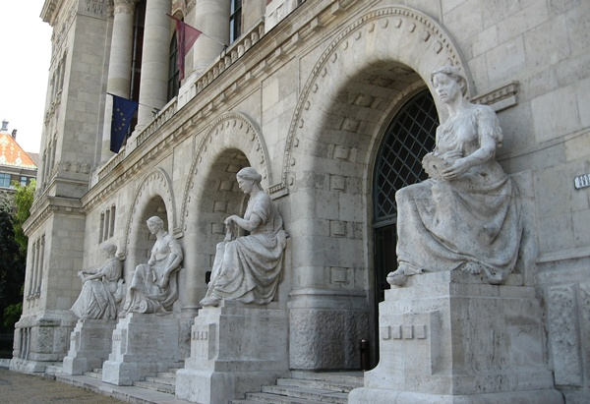
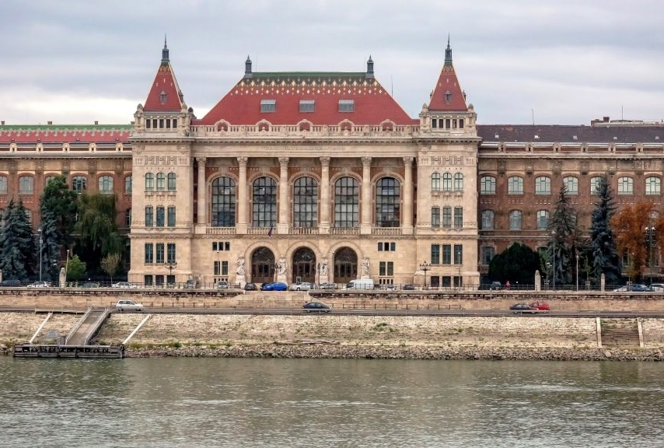

Slide 3
23 000 hallgató
1000 tanár
Karok: ÉMK, ÉPK, GPK, GTK, KJK, TTK, VIK, VBK
A vegyész- és biomérnöki karon: kb. 50% lány
A VIK esetében kb. 5% lány
„-Hány lány lakik a Schönherzben?
-1024… kettő a tizediken.”

Slide 4
Kulcsszavak
Gólyatábor
Szorgalmi időszak
Tárgyfelvétel (NEPTUN)
Évnyitó
Órák(+köt.vál, szab.vál, tesi, nyelv)
ZH-k
Vizsgaidőszak, vizsgák
Tanárok(markmyprofessor.com)
Diákok, diákélet
Diákkörök
Koli
Edwin A. Abbott: Síkföld (1884)

Slide 5
Bölcseletek
BME=Beszarsz Mire Elvégzed
„Anya és gázfázis csak egy van!”(Veszprémi Tamás)
„Annak az előadásnak, amin mindent értettél, nem volt értelme!”
„Az évek során arra jöttem rá, hogy kiválóan tud az ember olyan dolgokat számolni, amiről fogalma sincs.”(Balla Péter)
„Egyedül nem lehet elvégezni az egyetemet!”(BME)

